Slide 1
External Merge Sort
เสนอ
อาจารย์สุรีย์พัชร มุสิกะภวัต
สมาชิก
63102105112 นายอัครพล พิกุลศรี
63102105136 นายสิทธิพร วงศ์บาตร
63102105140 นายชลสิทธิ์ สีสถาน
63102105141 นายธนวัฒน์ สารินทร์

Slide 2
External Sort
การเรียงลำดับภายนอก คือ อัลกอรึธึมการเรียงลำดับที่สามารถจัดการข้อมูล จำนวนมหาศาลได้ เมื่อข้อมูลจัดเรียงไม่พอดี (fit) กับหน่วยความจำหลักของคอมพิวเตอร์ (RAM) และจะต้องอยู่ในหน่วยความจำภายนอกที่ช้ากว่า (Hard drive) แทน
การเรียงลำดับภายนอกมักใช้อัลกอริทึมแบบไฮบริดในการเรียงลำดับส่วนของข้อมูล ที่มีขนาดเล็ก ข้อมูลจะถูกใส่ลงในหน่วยความจำหลัก จะถูกอ่าน จัดเรียง และเขียนลงในไฟล์ชั่วคราว ซึ่งในขั้นตอนการรวมไฟล์ย่อยที่เรียงลำดับจะถูกรวมเป็นไฟล์ใหญ่ไฟล์เดียว

Slide 3
ขั้นตอนวิธีไฮบริดเป็นอัลกอริทึมที่รวมสองหรือขั้นตอนวิธีการอื่น ๆ ที่แก้ปัญหาเดียวกันเลือกหนึ่งอย่างใดอย่างหนึ่ง (ขึ้นอยู่กับข้อมูล) หรือสลับระหว่างพวกเขาในช่วงเวลาของขั้นตอนวิธี โดยทั่วไปจะทำเพื่อรวมคุณลักษณะที่ต้องการของแต่ละรายการ เพื่อให้อัลกอริธึมโดยรวมดีกว่าส่วนประกอบแต่ละรายการ

Slide 4
รายการเรียงลำดับ merge sort
จะเป็นลักษณะ การตัด array ออกเป็น 2 ส่วนในแต่ละส่วนก็จะเอาไป recursion ตัดออกเป็นชิ้นย่อย ๆ ลงไปอีกจนเหลือขนาดเล็ก ที่สามารถ sort ได้
ก็จะจัดการ sort ชิ้นเล็กๆ ให้เสร็จแล้วค่อยนำชิ้นเล็กๆ ที่ sort เสร็จมาต่อกันอีกที

Slide 5
List Alpha
สมมติ list Alpha ขึ้นมา ขนาด 8 มี element ดังภาพ
1 | 2 | 3 | 4 | 5 | 6 | 7 | 8
index
1. Algorithm merge sort(low, height)
2. if (low < heigh):
3. mid = (low + height)/2
4. merge sort(low, mid)
5. merge sort(mid + 1, height)
6. merge (low, mid, height)
9 | 3 | 7 | 5 | 6 | 4 | 8 | 2
element
ได้อัลกอริทึมดังนี้
low
height
start
ใช้ 2 ตัวแปรเป็น พารามิเตอร์คือ low, height
end

Slide 6
List Alpha
1 | 2 | 3 | 4 | 5 | 6 | 7 | 8
index
9 | 3 | 7 | 5 | 6 | 4 | 8 | 2
element
low
height
start
end
มองเหมือนว่าlistข้างต้นเป็นปัญหาที่ใหญ่มากเราต้องการที่จะแก้ เราจึงแบ่งเป็นปัญหาย่อยๆ โดยหาค่า mid นั่นเอง
1. Algorithm merge sort(low, height)
2. if (low < heigh):
3. mid = (low + height)/2
4. merge sort(low, mid)
5. merge sort(mid + 1, height)
6. merge (low, mid, height)
// sample (1+8)/2 = 4.5 หมายถึง index ที่ 4 element = 5

Slide 7
List Alpha
1 | 2 | 3 | 4 | 5 | 6 | 7 | 8
index
9 | 3 | 7 | 5 | 6 | 4 | 8 | 2
element
low
height
start
ดำเนินการsort ทั้งซ้ายและขวา
end
1. Algorithm merge sort(low, height)
2. if (low < heigh):
3. mid = (low + height)/2
4. merge sort(low, mid)
5. merge sort(mid + 1, height)
6. merge (low, mid, height)
// sample (1+8)/2 = 4.5 หมายถึง index ที่ 4 element = 5
// จาก low คือ ด้าน ซ้าย ไปถึงตรงกลาง
// จาก mid + 1 คือ index 5 element = 6 เป็นต้นไปจนถึงตำแหน่ง height

Slide 8
List Alpha
1 | 2 | 3 | 4 | 5 | 6 | 7 | 8
index
9 | 3 | 7 | 5 | 6 | 4 | 8 | 2
element
low
height
start
end
1. Algorithm merge sort(low, height)
2. if (low < heigh):
3. mid = (low + height)/2
4. merge sort(low, mid)
5. merge sort(mid + 1, height)
6. merge (low, mid, height)
// จาก low คือ ด้าน ซ้าย ไปถึงตรงกลาง
// จาก mid + 1 คือ index 5 element = 6 เป็นต้นไปจนถึงตำแหน่ง height
// เมื่อทำการเรียงลำดับฝั่งซ้ายและขวา
เราจะทำการ merge เข้าด้วยกัน

Slide 9
(ยกตัวอย่างด้วย index)
1 | 2 | 3 | 4 | 5 | 6 | 7 | 8
index
9 | 3 | 7 | 5 | 6 | 4 | 8 | 2
element
low
Height
1. Algorithm merge sort(low, height)
2. if (low < heigh):
3. mid = (low + height)/2
4. merge sort(low, mid)
5. merge sort(mid + 1, height)
6. merge (low, mid, height)
1, 8
1,4
5,8
Low < height ? Yes
True !

Slide 10
(ยกตัวอย่างด้วย index)
1 | 2 | 3 | 4 | 5 | 6 | 7 | 8
index
9 | 3 | 7 | 5 | 6 | 4 | 8 | 2
element
1. Algorithm merge sort(low, height)
2. if (low < heigh):
3. mid = (low + height)/2
4. merge sort(low, mid)
5. merge sort(mid + 1, height)
6. merge (low, mid, height)
1, 8
1,4
5,8
1,2
3,4
5,6
7,8
Low < height ? Yes
True !

Slide 11
(ยกตัวอย่างด้วย index)
1 | 2 | 3 | 4 | 5 | 6 | 7 | 8
index
9 | 3 | 7 | 5 | 6 | 4 | 8 | 2
element
1. Algorithm merge sort(low, height)
2. if (low < heigh):
3. mid = (low + height)/2
4. merge sort(low, mid)
5. merge sort(mid + 1, height)
6. merge (low, mid, height)
1, 8
1,4
5,8
1,2
3,4
5,6
7,8
Low < height ? Yes
True !
เมื่อเราแบ่งครึ่งแล้ว เนื่องจากยังเข้าเงื่อนไข low < height เราจะทำการแบ่งครึ่งอีกครั้ง

Slide 12
(ยกตัวอย่างด้วย index)
1 | 2 | 3 | 4 | 5 | 6 | 7 | 8
index
9 | 3 | 7 | 5 | 6 | 4 | 8 | 2
element
1. Algorithm merge sort(low, height)
2. if (low < heigh):
3. mid = (low + height)/2
4. merge sort(low, mid)
5. merge sort(mid + 1, height)
6. merge (low, mid, height)
1, 8
1,4
5,8
1,2
3,4
5,6
7,8
1
2
3
4
5
6
7
8

Slide 13
(ยกตัวอย่างด้วย index)
1 | 2 | 3 | 4 | 5 | 6 | 7 | 8
index
9 | 3 | 7 | 5 | 6 | 4 | 8 | 2
element
1. Algorithm merge sort(low, height)
2. if (low < heigh):
3. mid = (low + height)/2
4. merge sort(low, mid)
5. merge sort(mid + 1, height)
6. merge (low, mid, height)
1
2
3
4
5
6
7
8
1,2
3,4
5,6
7,8
1,4
5,8
1, 8

Slide 14
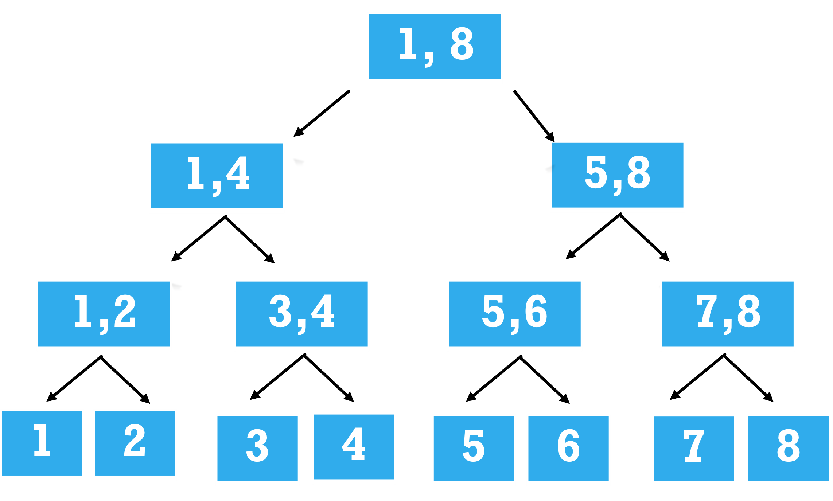
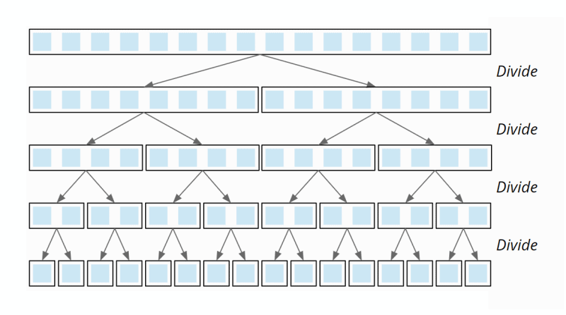
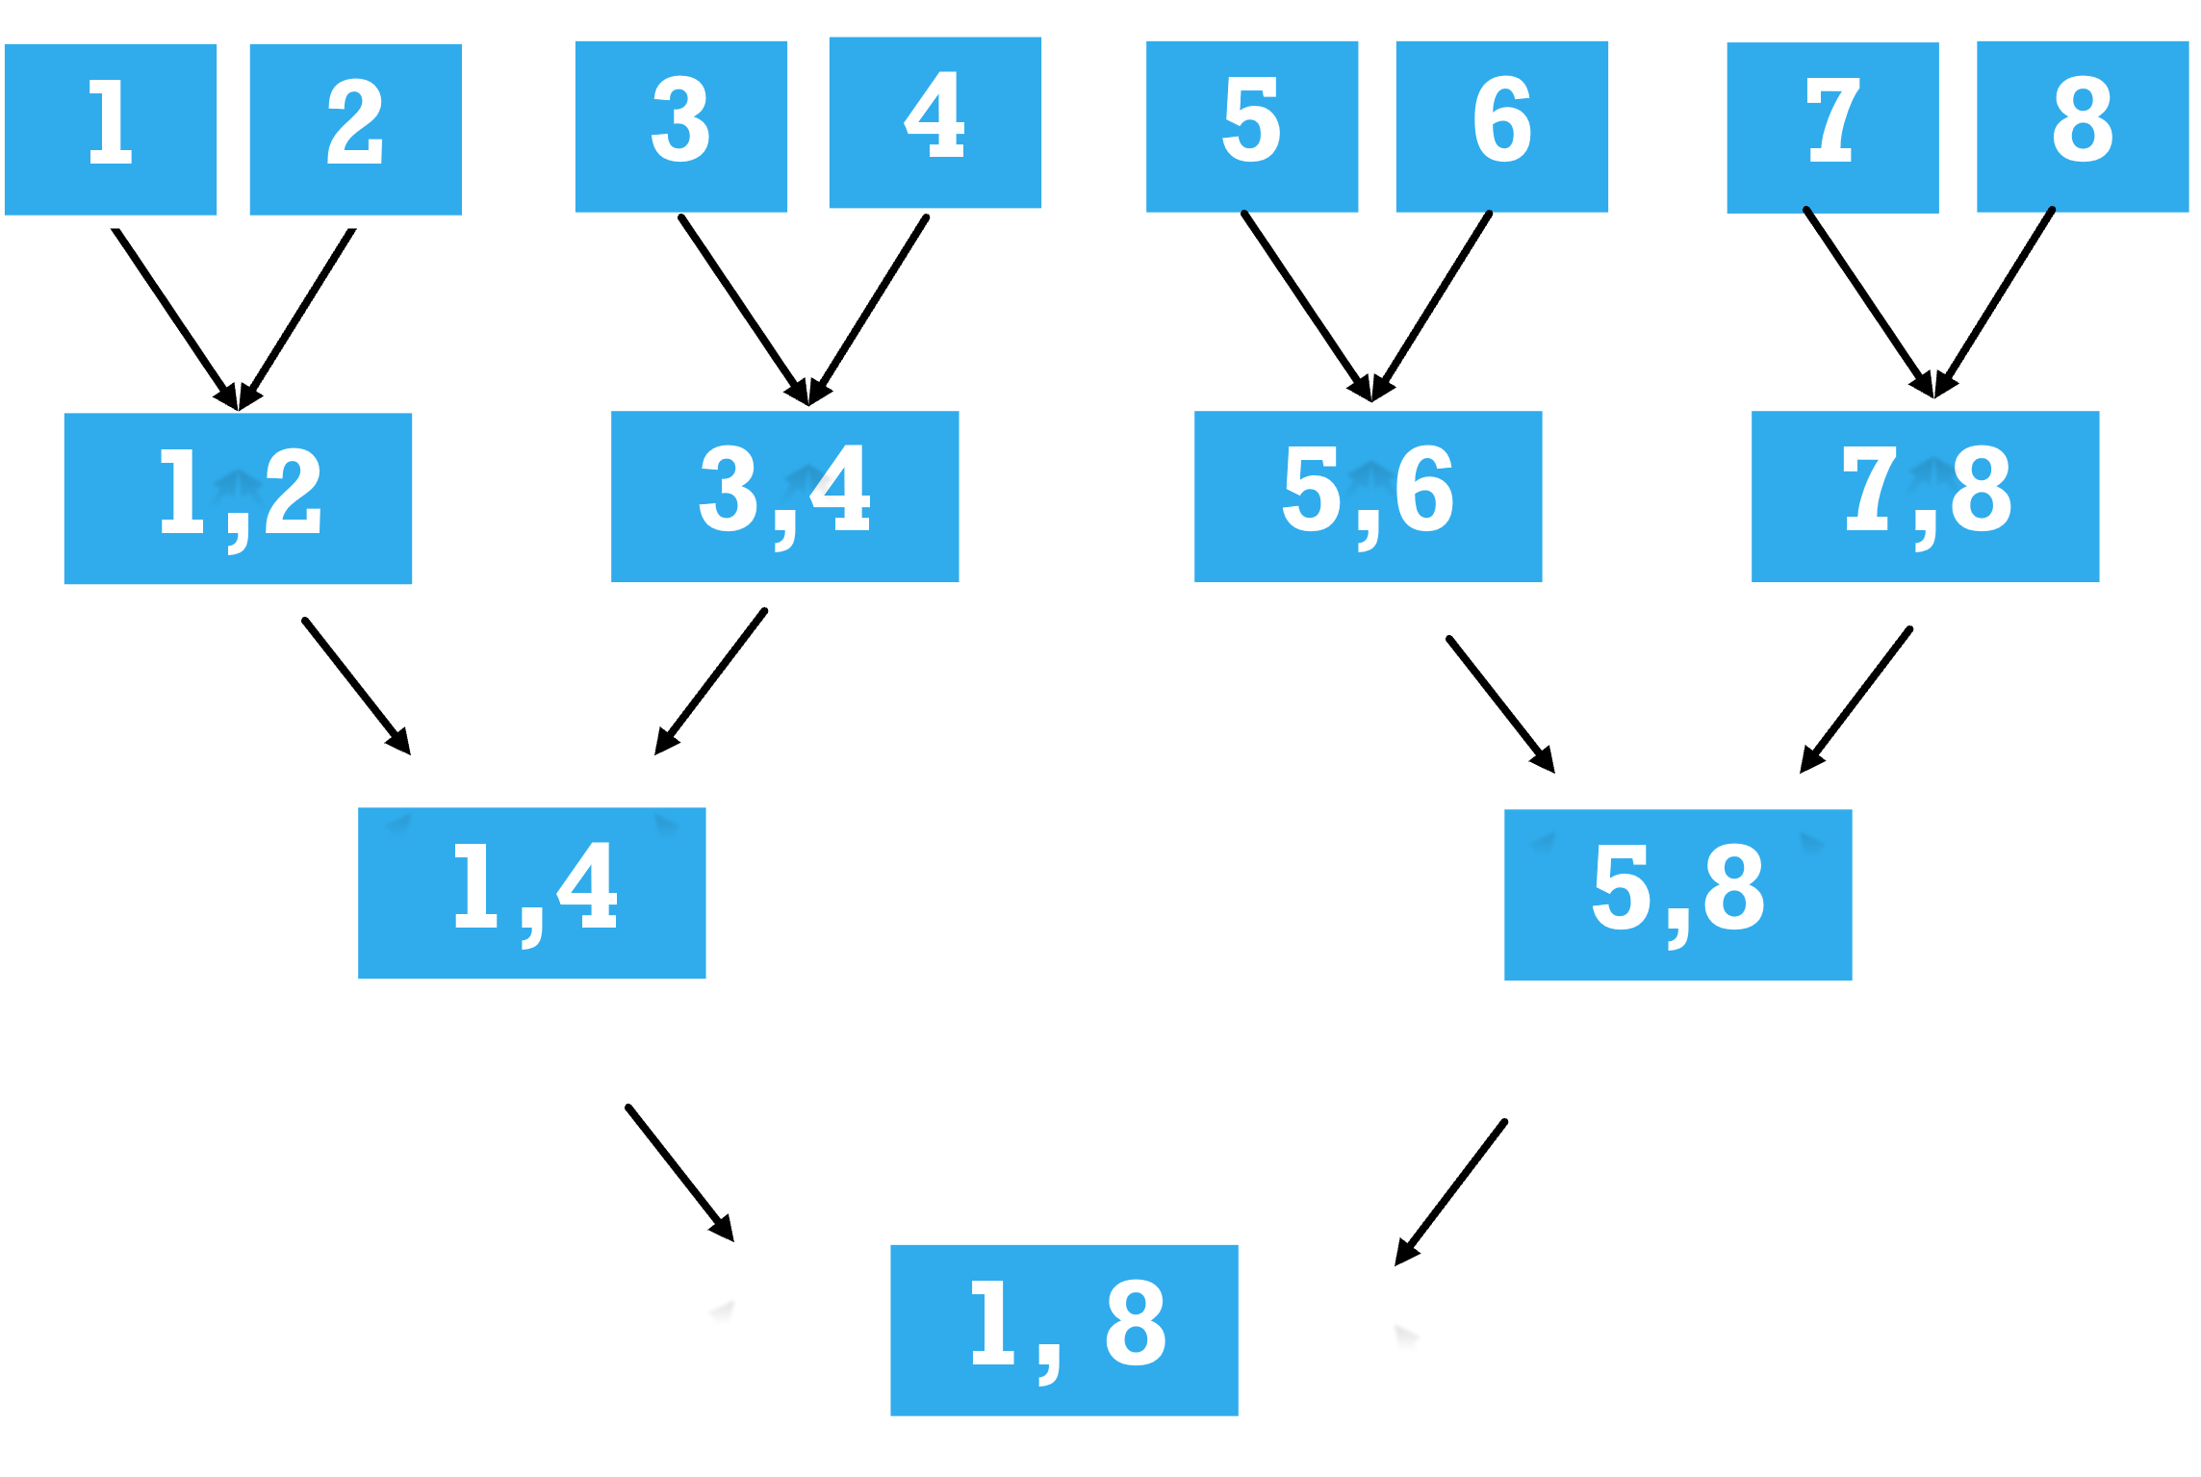
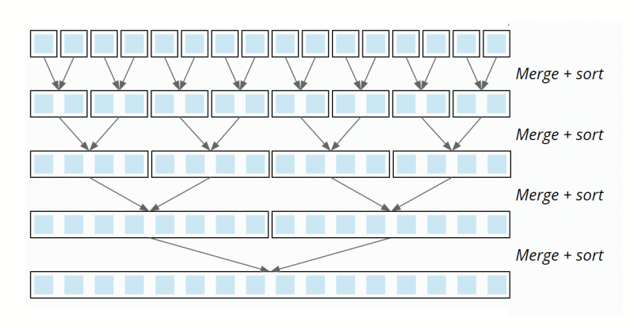
(ยกตัวอย่างด้วย index)

Slide 15
(ยกตัวอย่างด้วย element)
1 | 2 | 3 | 4 | 5 | 6 | 7 | 8
index
9 | 3 | 7 | 5 | 6 | 4 | 8 | 2
element
1 | 2 | 3 | 4
5 | 6 | 7 | 8
9 | 3 | 7 | 5
6 | 4 | 8 | 2
1 | 2
3 | 4
5 | 6
7 | 8
9 | 3
7 | 5
6 | 4
8 | 2
1
2
3
4
5
6
7
8
9
3
7
5
6
4
8
2

Slide 16
1. Algorithm merge sort(low, height)
2. if (low < heigh):
3. mid = (low + height)/2
4. merge sort(low, mid)
5. merge sort(mid + 1, height)
6. merge (low, mid, height)
(ยกตัวอย่างด้วย element)
1 | 2 | 3 | 4 | 5 | 6 | 7 | 8
index
2 | 3 | 4 | 5 | 6 | 7 | 8 | 9
element
1 | 2 | 3 | 4
5 | 6 | 7 | 8
3 | 5 | 7 | 9
2 | 4 | 6 | 8
ขั้นตอนที่ 5
1 | 2
3 | 4
5 | 6
7 | 8
3 | 9
5 | 7
4 | 6
2 | 8
ขั้นตอนที่ 4
1
2
3
4
5
6
7
8
9
3
7
5
6
4
8
2
ขั้นตอนที่ 3

Slide 17
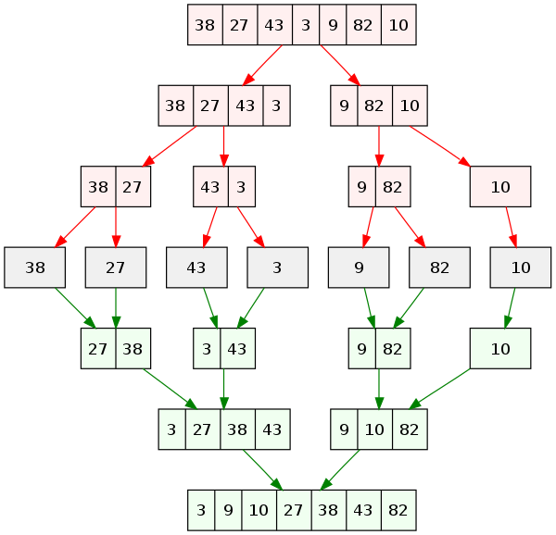
ตัวอย่างเพิ่มเติม
divide
divide
divide
divide
Merge + sort
Merge + sort
Merge + sort

Slide 18
Balance Merge Sort
จากที่กล่าวมาจากสไลด์ก่อนหน้านั้น เป็นการใช้ Merge sort ในการเรียงลำดับ element หรือ ข้อมูลใน ลิสต์ธรรมดาที่ยังไม่ผ่านการเรียงใดๆ ให้เป็น ลิสต์ที่ผ่านการเรียงลำดับ (sorted list) โดย Algorithm merge sort เป็นลักษณะ recursion
แต่ในหัวข้อนี้เราจะมาดูการ merge ลิสต์ตั้งแต่สองลิสต์ขึ้นไป ซึ่งเรียกว่า two-way-merge sort และมากกว่าสองลิสต์ขึ้นไป
K-way-merge sort

Slide 19
Merge two sorted list
To single sorted list

Slide 20
Merge two sorted list
To single sorted list
A
B
C
ถ้า A[i] < B[i]
Copy A[i] to list C
Else : Copy B[i] to list C
i
2
เปรียบเทียบ
A[i] กับ B [j]
5
j
2
k
8
9
5
15
12
8
18
17
15
9
18
12

Slide 21
A
B
C
Merge two sorted list
To single sorted list
2
5
2
Θ(M+n)
8
9
Algorithm Merge(A, B, m,n)
{
i = 1; j = 1; k=1;
while( i<= m & j <= n)
if (A[i] < B[j]
C[k++] = A[i++];
else
C[k++] = B[j++];
}
for( ; I <= m ; i++)
C[k++] = A[i];
for (; I <= n ; j++)
C[k++] = B[j];
5
15
12
8
18
17
9
m
n
12
15
18

Slide 22
A
B
C
D
3
4
10
13
2
2
5
6
16
15
9
8
18
19
ใช้การแยก merge สองลิสต์เข้าด้วยกัน
3 4 5 6 8 9
10 13 15 16 18 19

Slide 23
3 4 5 6 8 9
10 13 15 16 18 19
A
B
C
D
A
B
C
D
List 1
List 1
List 2
List 2
List 3
List 3
หรือ
3 | 4 | 5 | 6 | 8 | 9 | 10 | 13 | 15 | 16 | 18 | 19

Slide 24
two-way-merge sort
1 | 2 | 3 | 4 | 5 | 6 | 7 | 8
index
9 | 3 | 7 | 5 | 6 | 4 | 8 | 2
element
1
3 | 9
5 | 7
4 | 6
2 | 8
n
8/2/2/2 =1
2
3 | 5 | 7 | 9
2 | 4 | 6 | 8
n
8/2³ =1
8 =2³
log₂⁸ =3
3
2 | 3 | 4 | 5 | 6 | 7 | 8 | 9
n
จำนวนโพรเซส = Θ(n log k)

Slide 25
Polyphase Merge
การเรียงลำดับแบบผสานหลายเฟสเป็นรูปแบบของการเรียงลำดับการผสานจากล่างขึ้นบน ที่เรียงลำดับรายการโดยใช้การกระจาย รายการย่อย (runs) ที่ไม่สม่ำเสมอ ซึ่งส่วนใหญ่ใช้สำหรับการเรียงลำดับภายนอก และมีประสิทธิภาพมากกว่าการเรียงลำดับผสานทั่วไปเมื่อมีน้อยกว่า 8 ไฟล์
การทำงานภายนอก (เช่น เทปไดร์ฟหรือไฟล์บนฮาร์ดไดร์ฟ) การเรียงลำดับการรวมหลายเฟสไม่ใช่การเรียงลำดับที่เสถียร

Slide 26
Polyphase merge example
สมมุติว่าเรามี 3 เทป (T1, T2, T3 ) และเราจะ merge ตามลำดับดังนี้
จัดเรียงและแจกจ่ายบันทึกไปยัง T1 และ T2
Merge T1 และ T2 ไปยัง T3 เหลือไว้บางตัวใน T2
Merge T2 และ T3 ไปยัง T1 เหลือไว้บางตัวใน T2
Merge T3 และ T1 ไปยัง T2 เหลือไว้บางตัวใน T3
Merge T1 และ T2 ไปยัง T3 เหลือไว้บางตัวใน T2 และอื่นๆ
เรามักทิ้งเทปต้นฉบับไว้สองอันและเทปหนึ่งอันสำหรับวางไฟล์ที่ผสาน

Slide 27
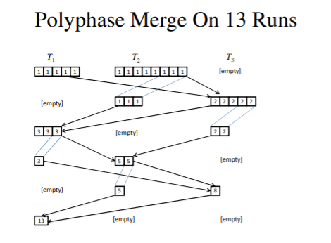

Slide 28
Thank You

